Slide 1


IT行业的创新
石启萌
2018218063
Notes:
1

Slide 2
CONTENTS
16.2
16.3
创新的时机
创新的招数

Slide 3
16.2
创新的时机

Slide 4
黄金点游戏
N个同学（N通常大于10），每人写一个0~100之间的有理数 (不包括0或100)，交给裁判，裁判算出所有数字的平均值，然后乘以0.618（所谓黄金分割常数），得到G值。提交的数字最靠近G（取绝对值）的同学得到N分，离G最远的同学得到－2分，其他同学得0分。

Slide 5
黄金点游戏
0-100的平均数是50，
50×0.618=31，
31×0.618=19，
19×0.618=12，
17
……
0.0001是正确答案？
第一轮获胜值是多少？

Slide 6
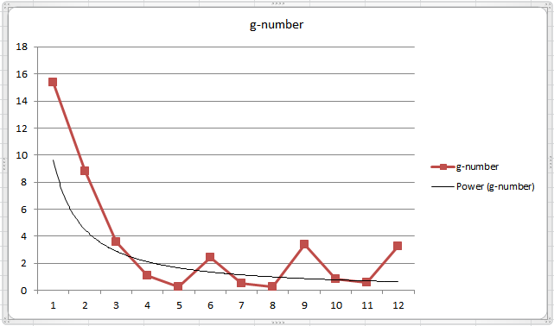
连续12次黄金点游戏的记录

Slide 7
黄金点游戏
赢者通吃
螳臂当车
只有第一名是赢家，
第二名到倒数第二名都是0分，最后一名还要倒扣分。
偶尔的99.999不会影响大局，G值由大多数人决定。
游戏心得
只先一步
跨越鸿沟
0.0001只是数学上的最小值，社会共识从来不是最激进的。
推出新技术时机过早，便会坠入鸿沟。

Slide 8
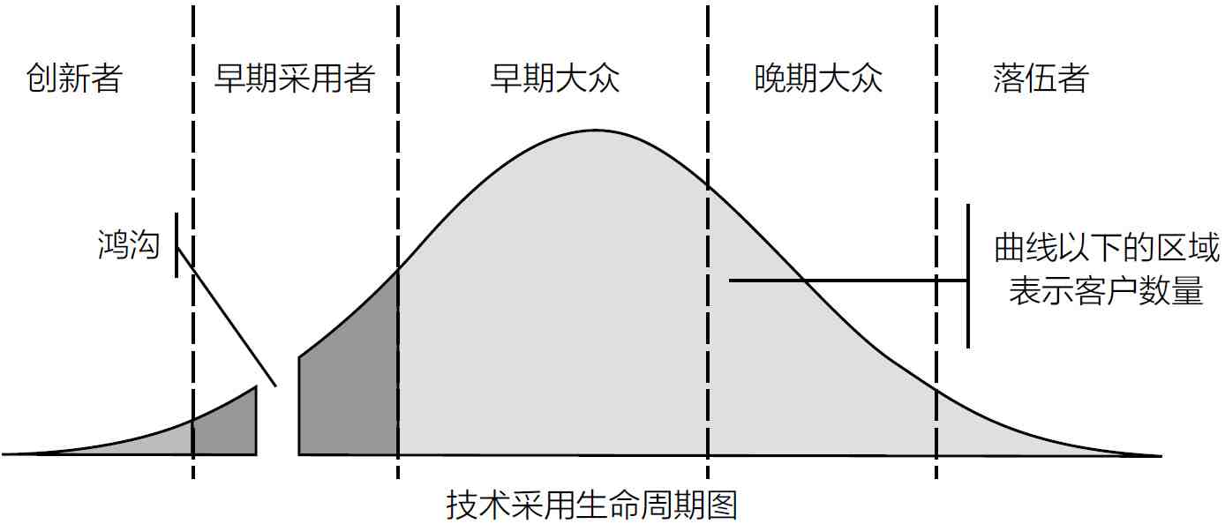
大众对新技术接受的曲线
Notes:
先写论文从理论上论证其可能性（创新者阶段）
然后做出原型供先行者尝鲜（早期采用者阶段）
随后广大人民群众中觉悟高的开始接受新技术（早期大众阶段）
再传播到晚期大众（Late Majority）
最后落伍者（Laggards）都开始使用这个新技术了
但是很多新技术都掉到沟里去了，推出的时机过早，未能吸引大众，是一个重要原因。

Slide 9
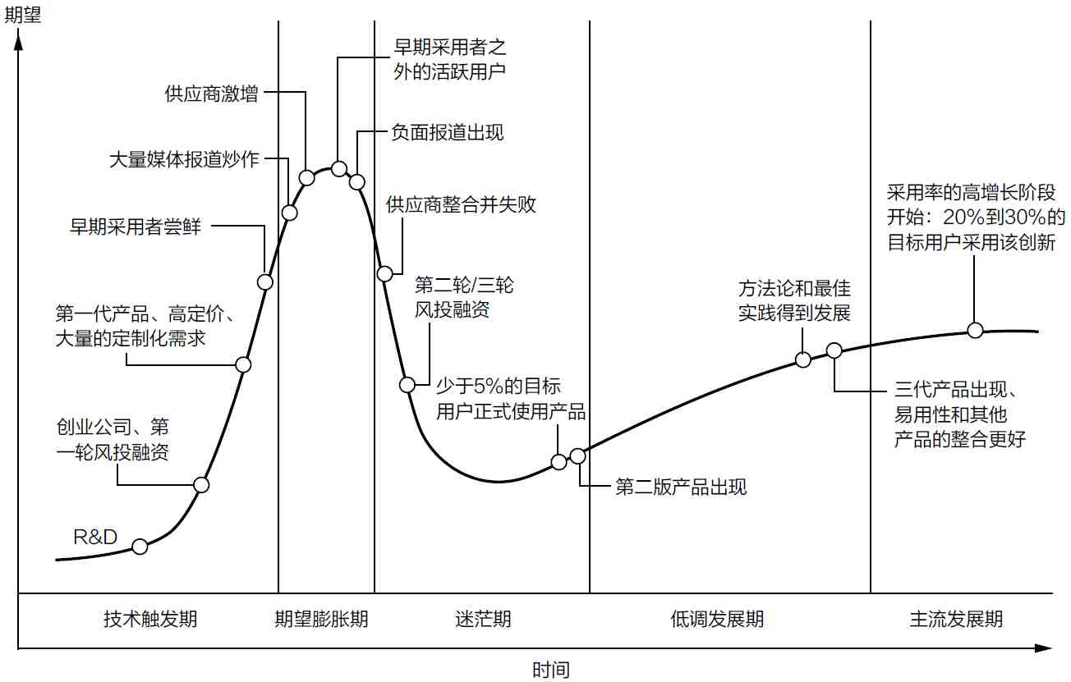
技术成熟度曲线

Slide 10
16.3
创新的招数

Slide 11
1.框架介绍：SWOT分析
 | 有利因素 | 不利因素
内部因素 | Strengths(S) 强项 | Weaknesses(W) 弱项
外部因素 | Opportunities(O) 机会 | Threats(T) 威胁

Slide 12
2.动量和加速度
起始状态，
加速度很大
维护状态，
加速度为负
?

Slide 13
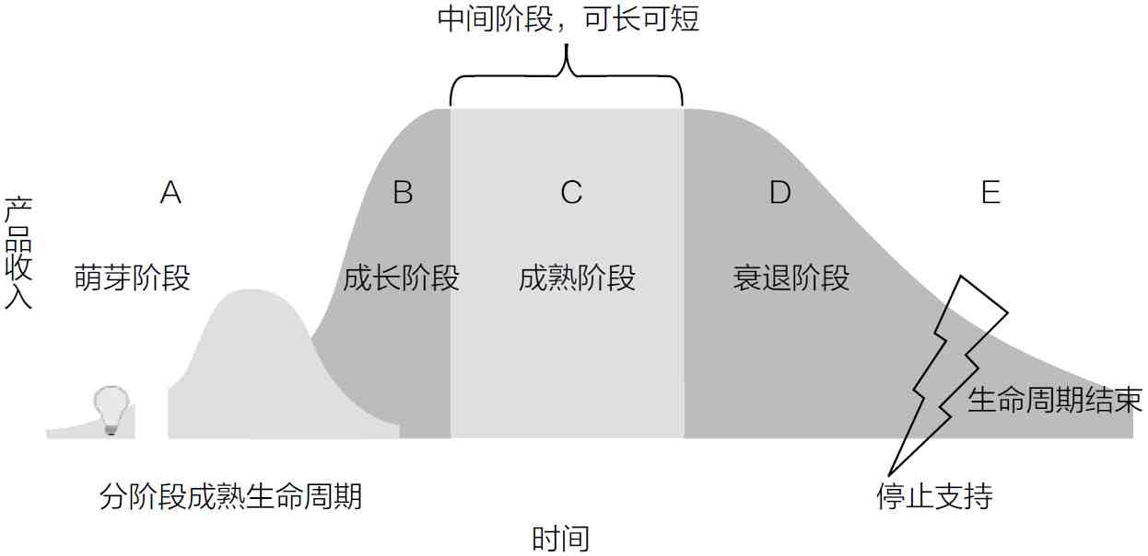
3.技术产品发展周期/大众接受新技术的时期
创新想法
早期尝鲜
早期大众
晚期大众
鸿沟

Slide 14
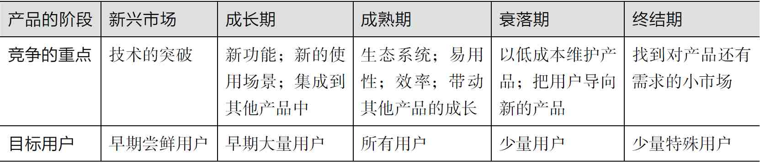
4.效能过剩和竞争的各个阶段
一个产品在其生命周期有不同的阶段，每个阶段有不同的关注点，适时适当的功能点创新，就能改变竞争的局面；而不合时宜的创新，则往往隔靴搔痒，事倍功半。

Slide 15


5.影响产品竞争的因素
产业发展的成长期（竞争产品少，市场空间大，用户容忍度强）能给产品提供巨大的助力。
“市场”总是在产品之后才出现，产品的质量就是最有效的市场能力。
产品行业
公司市场
在正确的时间，有正确的产品，也必须执行正确的策略，做出正确的决定。
为用户带来了什么。
团队执行
产品价值

Slide 16
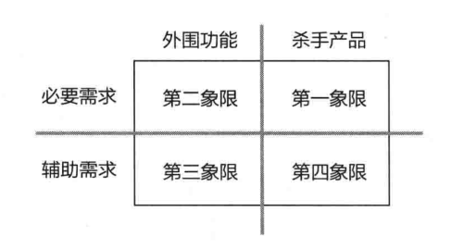
6.四个象限划分产品
“抵消”+“优化”
“差异化”
“维持”
“维持”或“暂时不做”
Notes:
差异化：重要且必需，创造一个数量级的优势，最独特的价值
抵消：重要但不必需，填补自身的短板，做到足够好即可
优化：不重要但必需，核心竞争力
维持：不重要不必需，最少的成本保持功能

Slide 17


7.具体步骤——打出组合拳和套路
团队能力、产品方向、大环境趋势
投放产品、吸引用户、培养粉丝
选择合适的细分市场
发挥核心竞争力
1
2
3
创新的招数
1.技术产品发展周期的阶段
2.SWOT分析产业/公司/市场/产品价值/团队执行
3.多个产品分析动量和加速度
4.用四个象限的方法分析产品的功能或一组产品，决定投资
1.投放满足细分市场的有刚性需求的产品
2.吸引更多用户
3.让用户成为粉丝参与推广
4.把产品推向引爆点
5.进入平稳期之后再考虑产品变现

Slide 18
THANKS
Presentation
石启萌
2018218063

